Slide 1


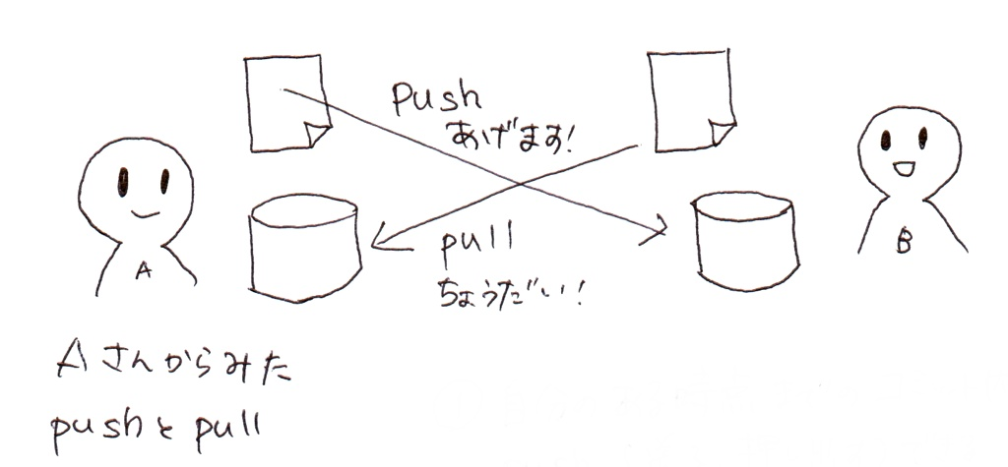


オープンソースソフトウェアプロジェクトにおける
プロジェクトマネジメントの実態調査
プロジェクトマネジメント学科 矢吹研究室
1042067 関口元基
・背景
オープンソースのソフトウェア開発のためには，バージョン管理システムや
Wki，バグ追跡システム，メーリングシステムがよく利用されている．
これらのツールをまとめて提供しているのはホスティングサイトのGitHubである．
現在，GitHubでのOSSプロジェクトが活発に行われている！
‣GitHubが提供している主なツール
Git
・オープンソースの分散型バージョン管理システム
Issues
ユーザ同士のコミュニケーションシステム
バグ報告や機能の追加方向性の議論などに使われる．
Pull Request
相手に取り込んでもらうための要求をだす機能
リクエストにPushした変更や機能を追加する．（図ⅱ）
リポジトリを公開すればだれでもそのリポジトリを複製して開発に参加できる．（図ⅰ）
図ⅰGIｔのコミットの仕方
図ⅱ 複数人での開発の場合
これらのツールを使うことでGitHub内でのOSSプロジェクトは効率
よく運用されている！
これに注目！
OSSだから利用履歴が細かく
残る・・・
それだけではなく・・・
どのように開発されているのかだけではなく，開発以外の目的に利用することができるのではないか！
例えば・・・
‣Git ソースコードの履歴
開発過程がわかる．
‣Issues バグ追跡システムの履歴
開発者同士のコミュニケーションの様子がわかる．
今まで不透明であったOSSプロジェクトの・・
プロジェクトマネジメントの実態をつかむことができるのでは‼

Slide 2



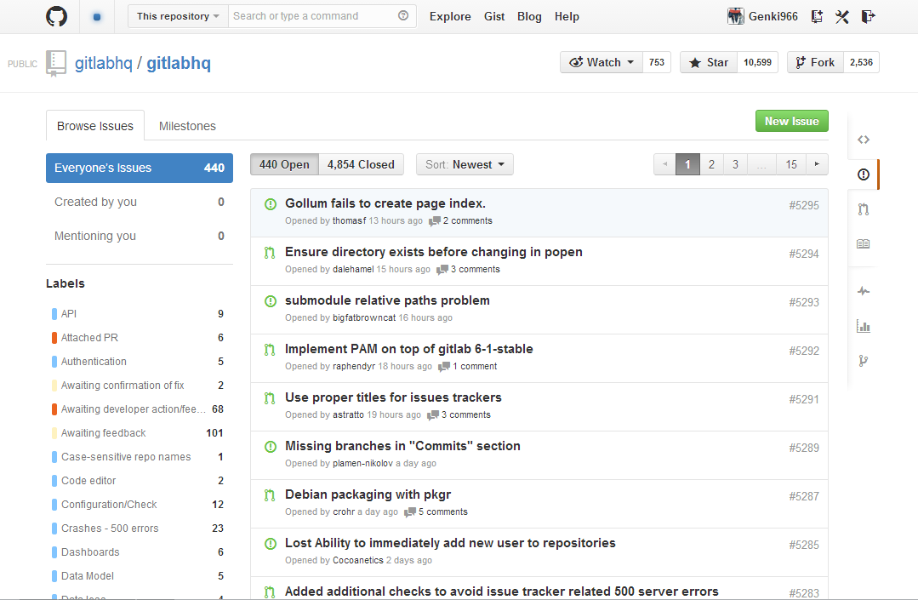
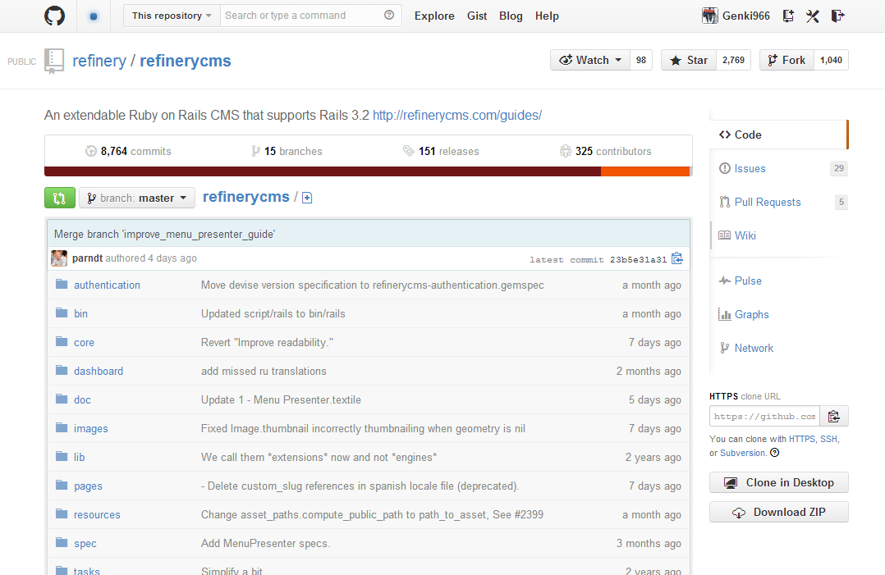
‣OSSプロジェクトにおけるプロジェクトマネジメントの実態を明らかにする．
‣OSSプロジェクトの課題やリスクを明らかにする．
調査
抽出
統計・データマイニングで解析
解析したデータをPMBOKで参照し，
実際にどのようなPM手法が行われているのかを明らかにさせる．
・研究方法
GitHubで行われているプロジェクトを調査する．
プロジェクトについてのデータを抽出する．
抽出したデータをもとに解析し，推測する．
・使用ツール
‣GitHub
‣Octoboard
・調査項目
‣Gitlab プロジェクト（図ⅲ）
‣RefineryCMSプロジェクト（図ⅳ）
など・・・
・進捗状況
図ⅲ Gitlab gitlabhpプロジェクトのIssueの画面
現在の進捗状況は，GitHub上のOSSプロジェクトの実態の調査，分析をしている．
今後は，大量のデータを処理するツールを導入することによって，統計及びデータマイニングを行う計画である．
・今後の計画
図ⅳ RefineryCMS プロジェクトのトップ画面
・成果物のイメージ
日程 | 内容
2013年10月 | OSSプロジェクトの実態の調査
11月～ | 分析結果を統計あるいはデータマイニングで解析し，解析されたデータをもとにPM手法を考察
2014年1月～ | 論文の執筆，発表資料の作成
GitHub上でのプロジェクトのデータを分析し，オープンソースソフトウェアにおけるプロジェクトマネジメントの実態を明らかにする．

